Slide 1
ОБЕСПЕЧЕНИЕ БЕЗОПАСНОСТИ В ПРЕДДВЕРИИ И В ПЕРИОД ПРОВЕДЕНИЯ ВЫБОРОВ
Распоряжение министерства образования и науки края от 12.03.2024 № 238
"Об усилении мер безопасности"
Пункт 4 (1). Обеспечить выполнение в муниципальных образовательных организациях мероприятий
по обеспечению комплексной безопасности
в период с 15 по 17 марта 2024 года
Протокол заседания рабочей группы
по оказанию содействия избирательным комиссиям в 2024 году от 08.02.2024
Разделы 2, 3. Реализовать на объектах образования мероприятия по обеспечению пожарной безопасности
и антитеррористической защищенности
Письмо министерства образования и науки края от 13.03.2024 № 05.3-09-3549
Проведение проверок состояния защищенности объектов образования по форме акта самопроверки
ОТЧЕТ 14.03.2024

Slide 2


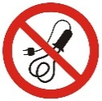
ОБЕСПЕЧЕНИЕ БЕЗОПАСНОСТИ В ПРЕДДВЕРИИ И НА ПЕРИОД ПРОВЕДЕНИЯ ВЫБОРОВ
ПРОВЕСТИ РЕВИЗИЮ:
постов охраны
путей эвакуации
ОБЕСПЕЧИТЬ ИСПРАВНОЕ СОСТОЯНИЕ:
системы видеонаблюдения
ручных и стационарных металлоискателей
систем аварийного и периметрального освещения
иных элементов систем безопасности
ЗАКРЫТЬ И ОПЕЧАТАТЬ ПОМЕЩЕНИЯ И ЭТАЖИ, НЕ УЧАСТВУЮЩИЕ В ВЫБОРАХ
ЗАПРЕТИТЬ КУРЕНИЕ
ОТКЛЮЧИТЬ ЭЛЕКТРОПРИБОРЫ

Slide 3
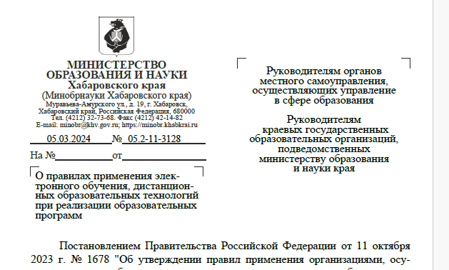


ПОСТАНОВЛЕНИЕ ПРАВИТЕЛЬСТВА РФ ОТ 11 ОКТЯБРЯ 2023 Г. № 1678
Утверждены правила, устанавливающие ПОРЯДОК ПРИМЕНЕНИЯ ОРГАНИЗАЦИЯМИ, осуществляющими образовательную деятельность, ЭЛЕКТРОННОГО ОБУЧЕНИЯ, ДИСТАНЦИОННЫХ ОБРАЗОВАТЕЛЬНЫХ ТЕХНОЛОГИЙ при реализации образовательных программ
Если организацией принято решение о реализации образовательных программ с применением электронного обучения, дистанционных образовательных технологий в следующем учебном году
не позднее 1 мая 2024 г.
Разместить информацию в открытом доступе на официальном сайте образовательной организации в сети "Интернет" (пункт 11 правил)
в срок до 22 апреля 2024 г.
Направить в министерство реестр ссылок подведомственных организаций на размещенную информацию
Если организацией принято решение о применении сервисов для взаимодействия преподавателей с обучающимися и законными представителями
не позднее 1 сентября 2024 г.
Разместить информацию в открытом доступе на официальном сайте образовательной организации в сети "Интернет"
в срок до 26 августа 2024 г.
Направить в министерство реестр ссылок подведомственных организаций на размещенную информацию
Утвердить локальным актом порядок применения сервисов и ответственных за поддержку применяемых технологий (пункт 20 правил)

Slide 4
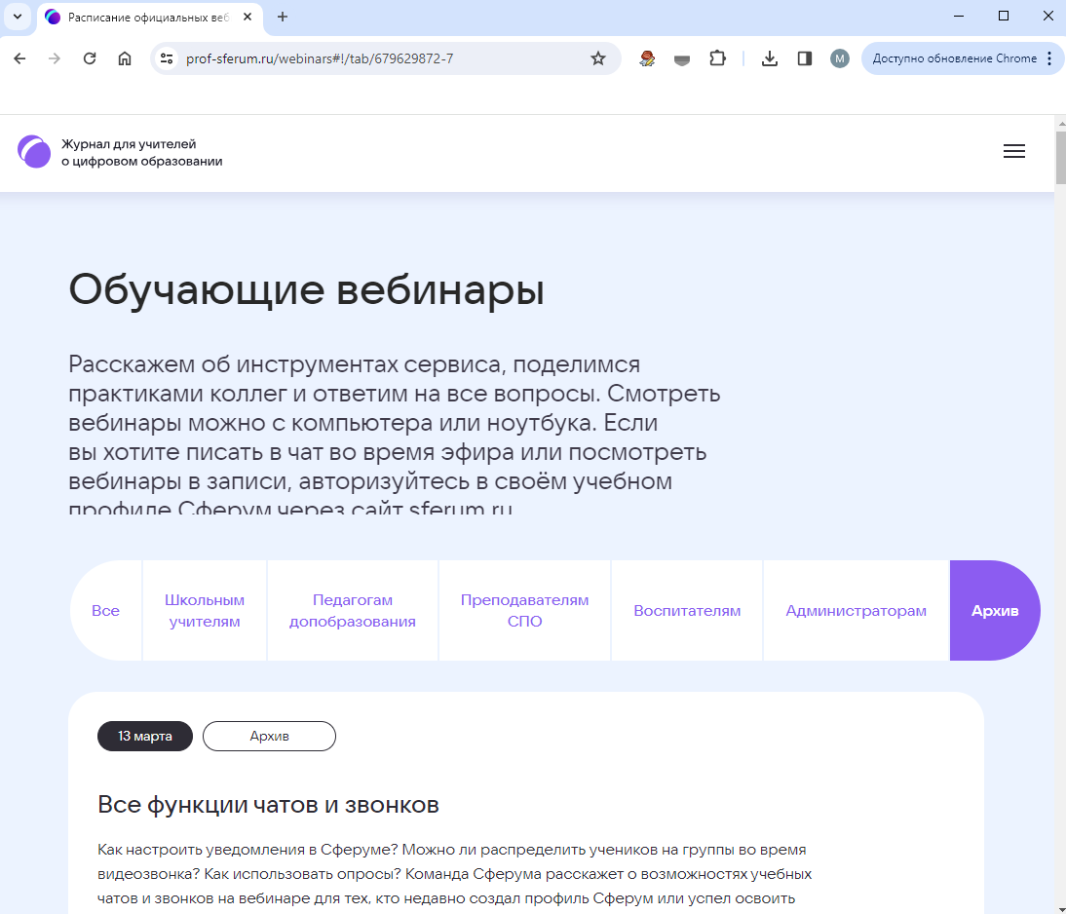
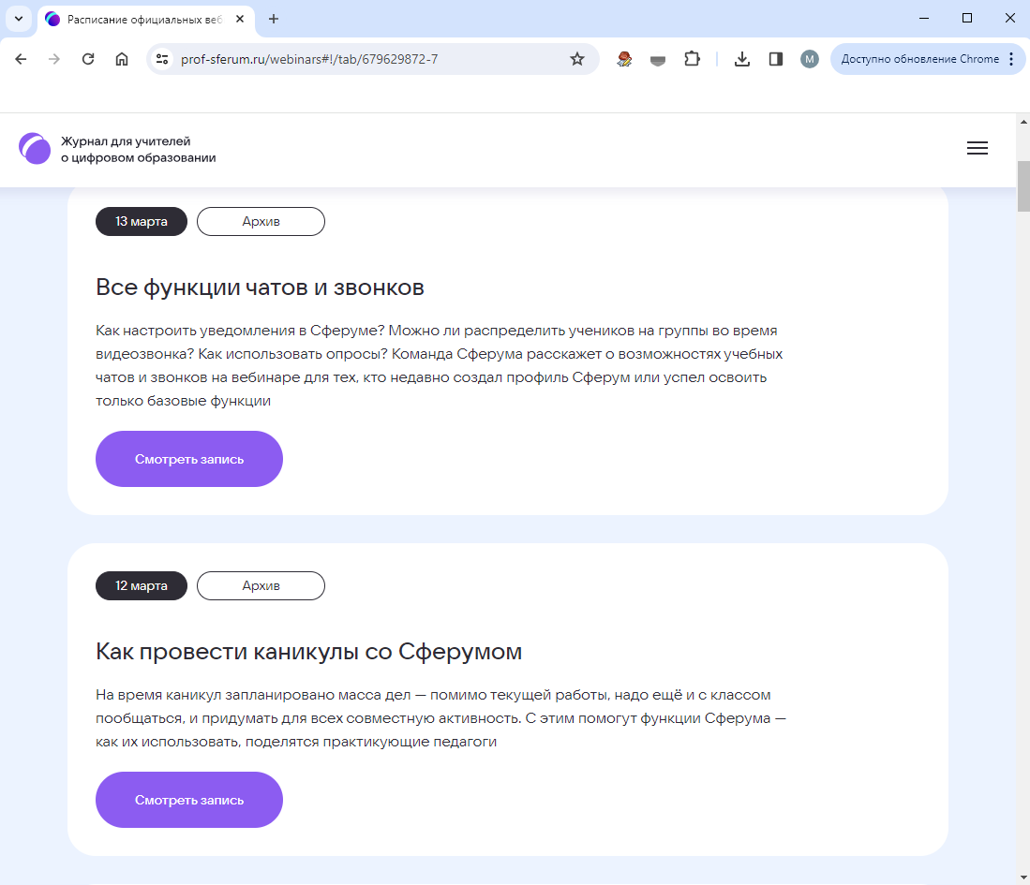
ОБУЧАЮЩИЕ ВЕБИНАРЫ ИКОП "СФЕРУМ"
https://prof-sferum.ru/webinars
ВИДЕОЗАПИСИ ПРОШЕДШИХ ВЕБИНАРОВ

